Slide 1
TCC

Slide 2
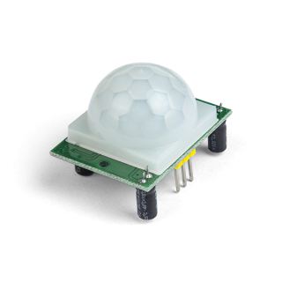

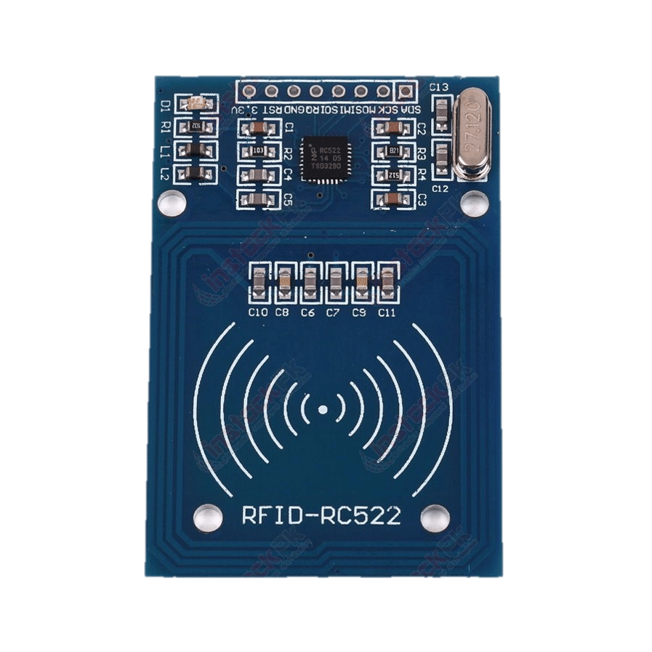
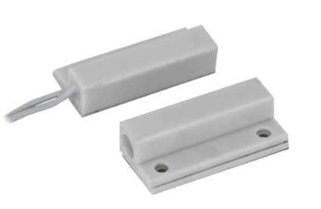


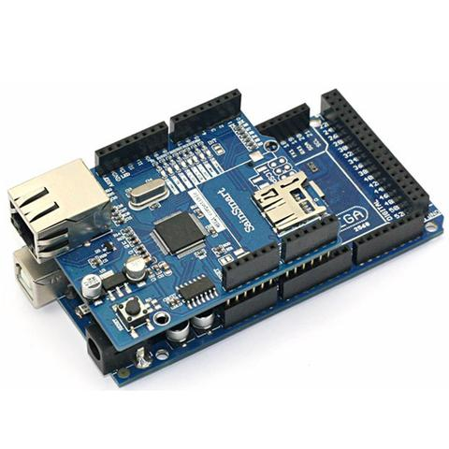
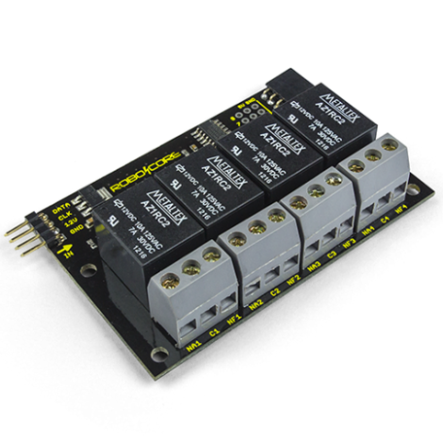
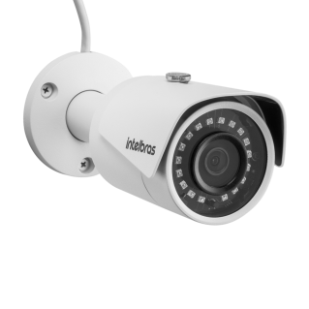
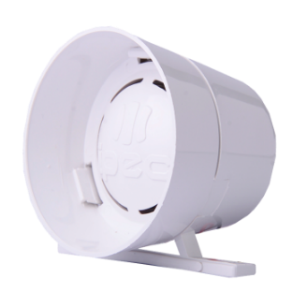
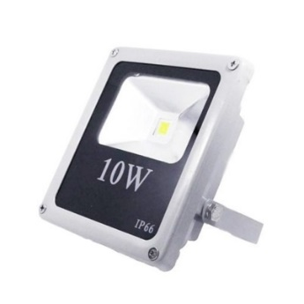
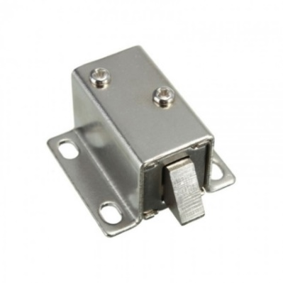
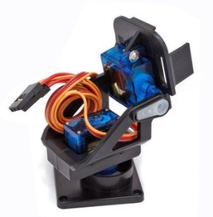
SENSOR PRESENÇA
SERVER CLOUD
SENSOR MAGNÉTICO
RFID
SMARTPHONE
MÓDULO RELÉ
ROTEADOR
ARDUINO MEGA E SHIELD ETHERNET
CÂMERAS IPs
SUPORTE
SIRENE
HOLOFOTE
TRAVA SOLENOIDE

Slide 3
SENSOR PRESENÇA
SERVER CLOUD
SENSOR MAGNÉTICO
RFID
SMARTPHONE
MÓDULO RELÉ
ROTEADOR
ARDUINO MEGA E SHIELD ETHERNET
CÂMERAS IPs
SUPORTE
SIRENE
HOLOFOTE
TRAVA SOLENOIDE

